Slide 1
ЭКСПЕРТИЗА ТЕСТОВЫХ ЗАДАНИЙ
МЕТОДИЧЕСКИЙ ЦЕНТР АККРЕДИТАЦИИ СПЕЦИАЛИСТОВ
СПЕЦИАЛИТЕТ 1291/891
799 ВУЗЫ
ЭКСПЕРТЫ
ОРДИНАТУРА 1431/476
66 НКО
Красноярский государственный медицинский университет
Лечебное дело | ТЗ
Березовская Марина Альбертовна | 221
Большакова Ирина Александровна | 151
Демко Ирина Владимировна | 128
Здзитовецкий Дмитрий Эдуардович | 102
Шульмин Андрей Владимирович | 100
Педиатрия
Приходько Елена Анатольевна | 233
Мартынова Галина Петровна | 100
Ильенкова Наталья Анатольевна | 82
Стоматология
Тарасова Наталья Валентиновна | 189
Дуж Анатолий Николаевич | 117
Чучунов Андрей Александрович | 101
Галонский Владислав Геннадьевич | 100
Орешкин Игорь Валерьевич | 95
Фармация | ТЗ
Савельева Елена Евгеньевна | 295
Бочанова Елена Николаевна | 207
Стороженко Сергей Евгеньевич | 200
Богданов Вячеслав Владимирович | 120
Веселова Ольга Федоровна | 100
Медицинская биофизика
Петрова Марина Михайловна | 110
Медицинская кибернетика
Наркевич Артем Николаевич - старший преподаватель кафедры медицинской кибернетики, к.м.н | 691
Виноградов Константин Анатольевич | 546
Гусев Сергей Дмитриевич | 290
Капустина Светлана Витальевна | 239
Notes:
Наркевич – второе место по экспертизе тестов!!! Первое – Иванова Наталья Владимировна - Псков

Slide 2
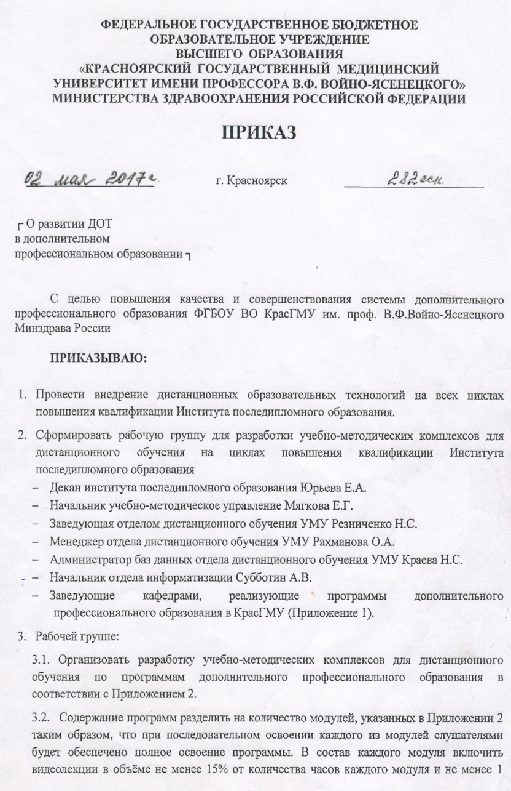
Проект 2017-2018 гг. «Внедрение ДОТ в дополнительное профессиональное образование»
Разработать УМК для ДО по программам дополнительного профессионального образования
Содержание программ разделить на образовательные модули по 36 часов, т.о. что при освоении каждого из модулей слушателями будет обеспечено полное освоение программы.
Провести запись видеолекций преподавателей в объёме не менее 15% от количества часов каждого модуля
Провести запись 1 практического навыка по каждому модулю программ дополнительного профессионального образования

Slide 3
Предоставление и размещение модулей по программам ДПО на сайте ДО
Количество образовательных модулей – 385
Модулей размещенных на сайте ДО - 135

Slide 4
Замечания по модулям ДПО
До 30.12.2017 должны были быть готовы
1, 2 и 3 модули дополнительного профессионального образования
Всего: 300 модулей ДПО
Не готовы 173 модуля
Модули имеют
незначительные замечания
Модули находятся в процессе разработки
Имеют большое количество замечаний
Пустые модули
Полностью отсутствует наполнение на сайте ДО
(69 модулей)
В каждом модуле должен присутствовать
1 видеолекция
1 практический навык
(видео или озвученная презентация)

Slide 5
Устранение замечаний по модулям ДПО
Замечания по модулям переданы заведующим кафедрами, разосланы по сайту ДО сотрудникам ответственным за разработку
Уточнить замечания можно в ОДО УМУ каб.1-46 б т. 220-98-32 Резниченко Наталья Сергеевна
4-ый образовательный модуль по программ
до 31.03.2017
02.04.2018
Отдел дистанционного обучения УМУ начинает проверку
Исправление замечаний по 1,2 и 3 модулям
Готовность
4 модуля
ИНФОРМИРУЕТ АДМИНИСТРАЦИЮ

